Slide 1
أين كنت قبل أن أولد ؟

Slide 2

أين كنت قبل أن أولد؟

Slide 3
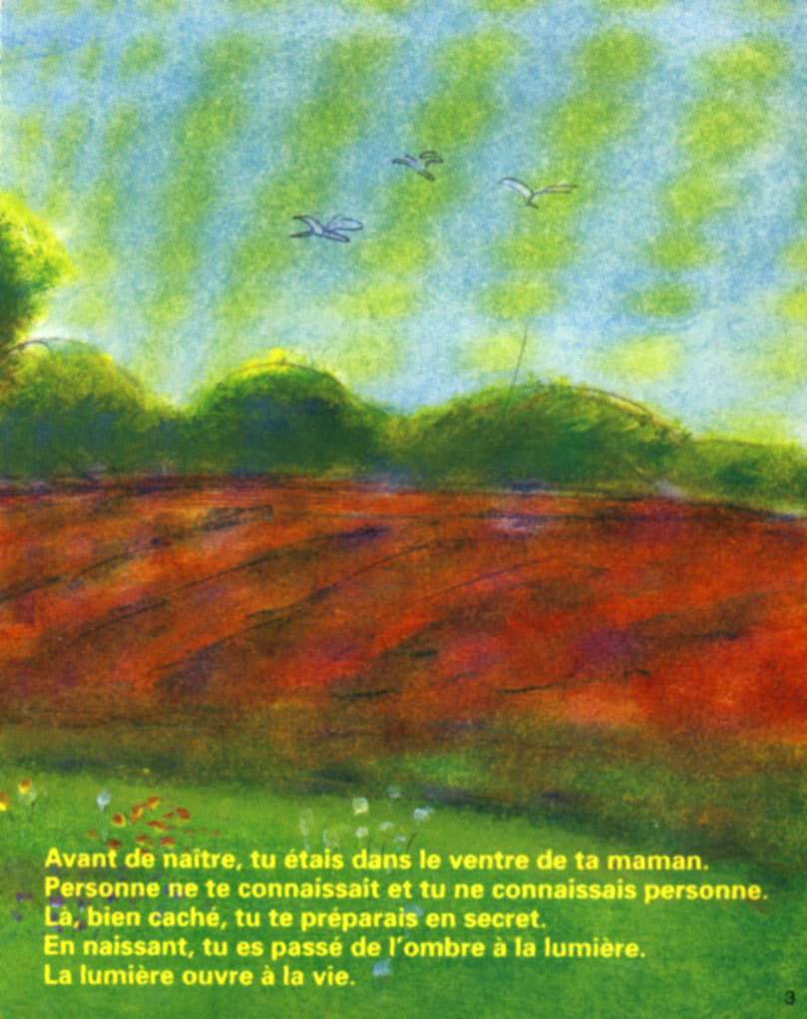
قبل أن أولد كنت في رحم أمك لا أحد كان يعرفك ولم تكن تعرف أحدا هنا كنت مخبئا كنت تتحضر بسرية أثناء ولادتك قد مررت من الظلام الى النور , النور يفتح على الحياة

Slide 4

قبل لم تكن موجودا لكن أمك وأباك أحبا بعضهما معا حلما بطفل لقد أراداك من قبل أن يعرفا بأنه أنا من سوف يكون الرغبة تحبب الحياة

Slide 5
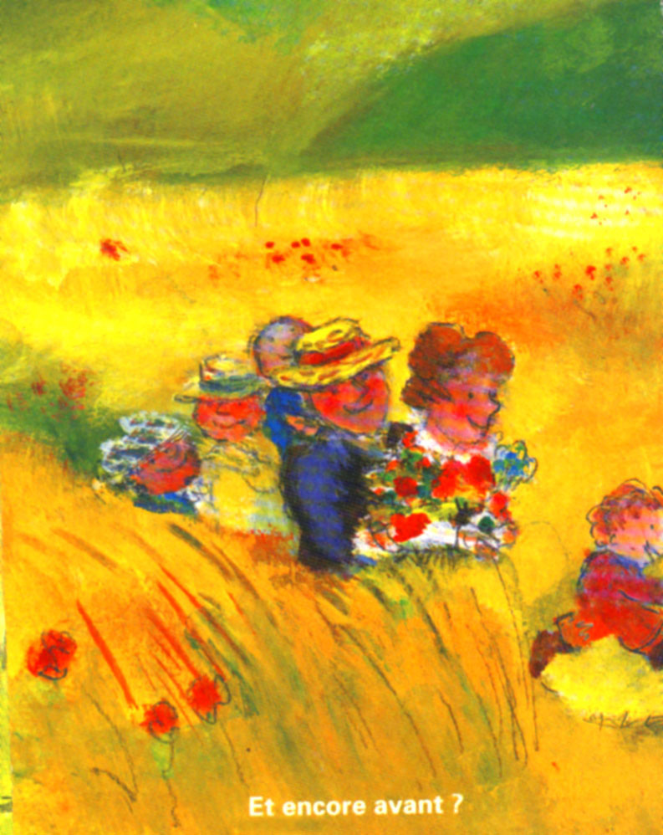
وأيضا قبل ذلك ؟

Slide 6

أيضا قبل ذلك لولا أهلك لم يكونوا قد التقوا لما كنت أنت هنا لما أهلك أيضا كانوا قد ولدوا لولا ذلك أهلهم وأجدادهم لم يكونوا قد التقوا دون لقاء لا توجد حياة

Slide 7

في يوم من قبل أن تولد بكثير التقى أهلك وفرح الله بحبهم ثم معا رغبوا بطفل وفرح الله برغبتهم في يوم أنت ولدت وفرح الله لأن الله يحب الحياة

